Slide 1
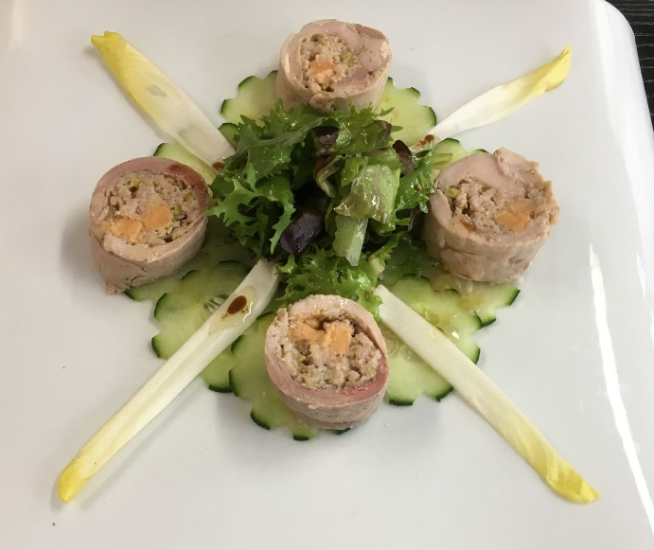
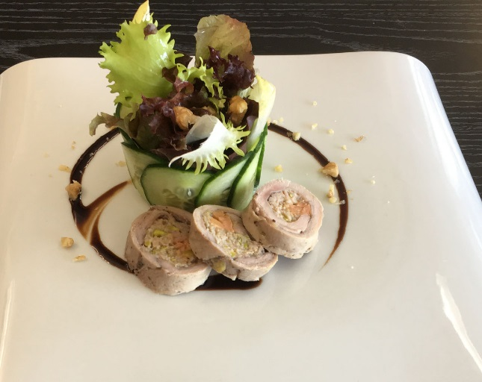
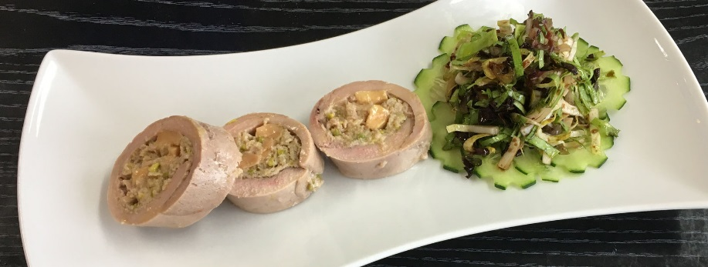
Galantine de
faisan
au foie gras
Saladine

Slide 2
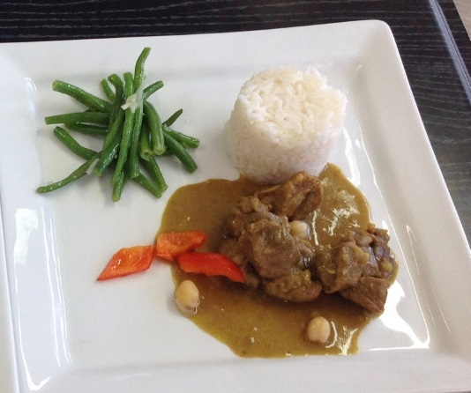
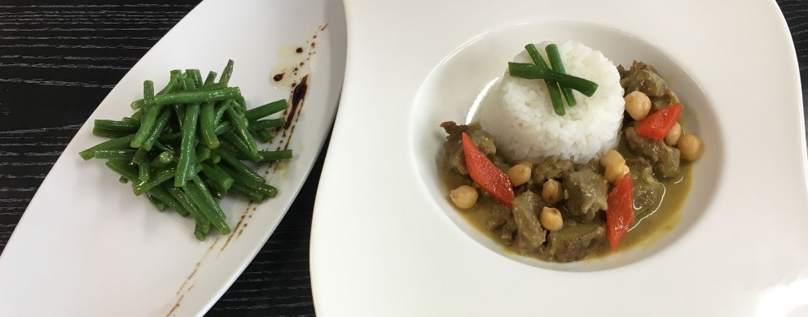
Curry d’agneau
aux pois chiche et
poivron rouge
Riz parfumé à la vapeur
Salade de haricots verts

Slide 3
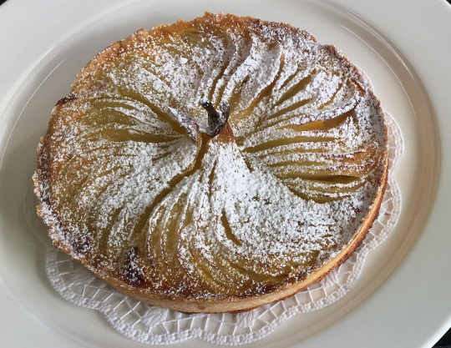
Tarte à la poire
Williams
(Avec liaison)

Slide 4
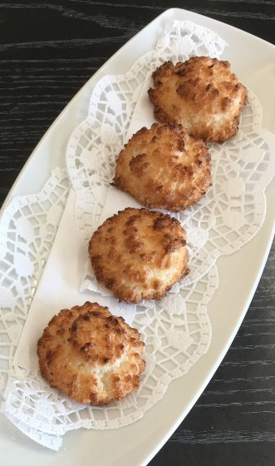
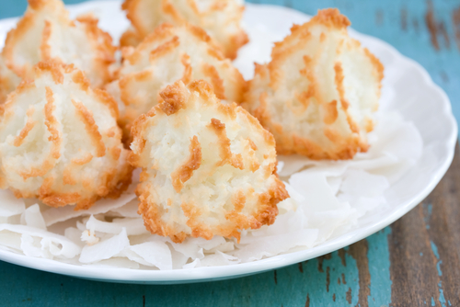
Macarons à la
Noix de coco

